Slide 1

软件工程系列课程教学辅助网站
里程碑
需求规格说明书
项目组：PRD2018-G13
组长：陈安侍
组员：严翔宇
杨 溢
陈 维
陈俊杉

Slide 2
一、引言
九、参考文献
二、综合描述
十、成员分工及绩效
三、具体需求
目 录
四、对话框图及界面原型
Contents
五、外部接口需求
六、质量属性
七、数据字典
八、其他需求

Slide 3
1
引言

Slide 4
目的
编写此文档的目的是进一步定制软件开发的细节，希望能使本软件开发工作更具体.是为了使用户、软件开发者及分析人员对软件的初始规定有一个共同的理解。依照本文档明确所要开发系统1.0版本应该具备的功能需求、性能需求、数据要求与用户界面。提供顾客解决问题或达到目标所需的条件或权能，提供一个度量和遵循的基准。

Slide 5
项目范围
本产品将主要适用于软件工程专业的师生。软件主要目的是使教师能够把软件工程系列课程的相关的信息传播给学生；使师生、学生之间的讨论能更有效率，也能与更多陌生的专业相关人员交流，软件工程系列课程教学辅助网站将提供这样一个平台。为教师和同学服务，也为软件工程系列课程交流留下记录，以供师生随时查看。

Slide 6
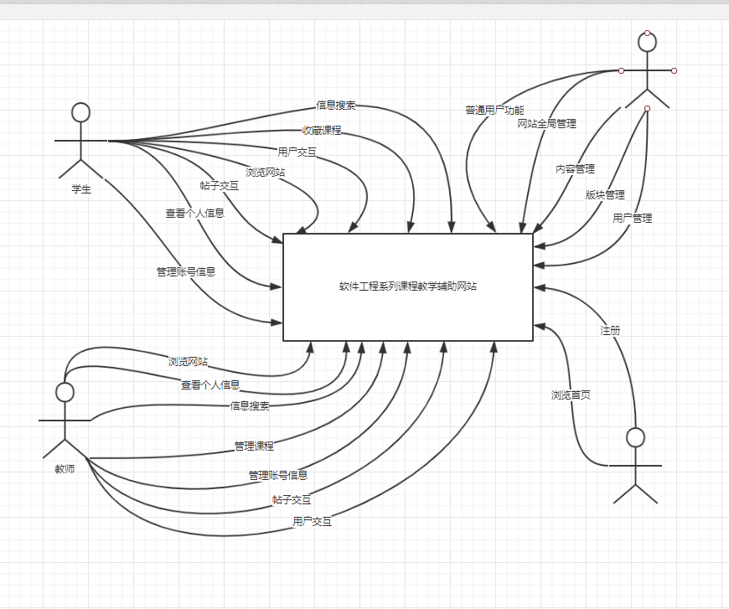
关联图
顶层
用例图

Slide 7
2
综合描述

Slide 8
产品前景
背景
业务机遇
在目前的校园中，我们拥有对应的选课网站用于选课，有专门的BB平台用于教师任务发布，还有PTA可用于学生成绩考核。可是在校内，教师与学生、学生与学生之间的交流缺没有一个很好的平台。我们的交流大多还停止在线下认识，线上通过微信、QQ等通讯工具进行交流，及其不方便。为了师生、学生之间的讨论能更有效率，也能与更多陌生的专业相关人员交流，软件工程系列课程教学辅助网站将提供这样一个平台。为教师和同学服务，也为软件工程系列课程交流留下记录，以供师生随时查看。
21世纪是以网络的全面深入运用为特征的世纪。网络环境下的教育不仅是教育信息化的必然产物，也是教育改革发展的必然走向。通过因特网或其他数字化内容进行学习交流与教学的活动即网络化学习，可以充分利用现代信息技术所提供的、具有全新沟通机制与丰富资源的学习环境，实现一种全新的学习交流方式；这种学习交流方式将改变传统教学中教师的作用和师生之间的关系，从而根本改变教学结构和教育本质。美国教育部2000年12月向国会递交的"国家教育技术计划"中打算以网络化学习作为提高年青一代"21世纪能力素质"的根本措施。技术的教育应用成为教育改革和人才培养的重要途径之一。

Slide 9
用户类别及特征
用户类 | 人员信息 | 经验和专业知识 | 需求说明
项目下达者(客户) | 浙江大学城市学院计算机与科学学院杨枨教师与侯宏仑教师 | 对软件项目管理有丰富的经验。 | 网站是一个基于软件工程系列课程教学辅助功能的垂直式社区交互平台。
教师(直接用户，重点用户,需重点关注) | 浙江大学城市学院计算机与科学学院教师 | 拥有丰富的理论知识与教学经验 | 需要通过网站发布课程信息、经验分享等，还需要通过网站对自己教学课程的板块进行有效的管理。
学生(直接用户，重点用户,需重点关注) | 学生主要为浙江大学城市学院计算机与科学学院学生，重点是软件工程专业学生。 | 有一定的计算机基础 | 需要通过网站浏览、下载网站上的各类资源，还需要通过网站与相关教师进行互动，能在网站上提出问题并得到教师或其他用户的解答。
管理员(直接用户，重点用户,需重点关注) | 浙江大学城市学院网站管理员 | 熟知网站的后台管理，有这丰富的管理经验 | 需要获取网站的管理权限，能对网站内的资源进行管理，需要审核各类用户提交的信息。
游客(直接用户，次要用户) | 网站游客为非相关专业的学生、教师或其它原因访问的用户 | 缺乏对计算机专业知识的了解 | 他们可能因对这些课程感兴趣而访问网站。

Slide 10
运行环境
系统的软件环境
PC客户端：
➢ 操作系统：Windows2000 Professional/XP 、Windows 7以上版本或Linux系统
➢ 浏览器：IE8及其以上，其它常见浏览器如Google Chrome、Firefox等
移动客户端：
➢ 操作系统：安卓５.０及以上版本，iOS 11及以上版本
应用服务器：
➢ 操作系统：Linux平台CentOS 7.3 64位系统
➢ 服务器软件: Apache 2.4，PHP 5.6及相关组件
➢ 硬件要求：ECS弹性云服务
➢ 地理位置：云端
数据库服务器
➢ 操作系统：CentOS 7.3 64位系统
➢ 数据库系统：MySQL 5.7
➢ 地理位置：云端
系统的网络环境
浙江大学城市学院校网环境以及外部互联网
系统的工作时间
每日 8：00-24：00

Slide 11
设计以及实现约束
该网站不与校网中的其他系统对接。
该教学辅助网站只面向与浙江大学城市学院教师、学生及毕业生。
网站只开设软件工程系列课程。
浏览器采用IE8及其以上，兼容其它主流浏览器如Google Chrome，Firefox等。
安卓5.0及以上版本，iOS 11及以上版本
网站界面应该简洁,颜色应给人以计算机系列网站的印象。
开发时期无本地服务器。
该项项目的需求开发与网站设计由5人在2019年1月16日前完成。

Slide 12
假设与依赖
客户代表，用户代表能够积极地与G13开发小组配合，为了项目的开发和实施，在必要时对现有的业务流程进行合理的调整。
客户代表为G13开发小组提供完整的功能和性能需求资料，以便G13开发小组对其进行分析。
G13开发小组能够掌握适用于该项目的需求获取技术与项目管理技术。
G13开发小组，客户代表，用户代表能组成相对稳定的项目团队，不稳定的团队将会影响项目的进度和质量

Slide 13
3
具体需求

Slide 14
用户优先级
项目发起者（客户）
1.5
学生、教师、管理员
1.0
0.5
游客
权重

Slide 15
需求优先级
相对权重 | 2 | 1 |  |  | 1 |  | 0.5
特性 | 相对收益 | 相对损失 | 总价值 | 价值占比 | 相对成本 | 成本 | 相对风险 | 风险 | 用户权值 | 优先级
注册 | 8 | 8 | 24 | 0.00729927 | 2 | 0.003058104 | 1 | 0.00204499 | 1 | 1.430361743
教师登录 | 7 | 6 | 20 | 0.006082725 | 2 | 0.003058104 | 1 | 0.00204499 | 1 | 1.191968119
学生找回密码 | 9 | 8 | 26 | 0.007907543 | 2 | 0.003058104 | 2 | 0.00408998 | 1 | 1.106246528
学生删除帖子（博客区） | 9 | 6 | 24 | 0.00729927 | 2 | 0.003058104 | 2 | 0.00408998 | 1 | 1.021150641
访问下载app二维码 | 5 | 6 | 16 | 0.00486618 | 2 | 0.003058104 | 1 | 0.00204499 | 1 | 0.953574495
学生退出答疑 | 9 | 9 | 27 | 0.008211679 | 3 | 0.004587156 | 2 | 0.00408998 | 1 | 0.946358256
学生局部搜索（博客区） | 9 | 9 | 27 | 0.008211679 | 3 | 0.004587156 | 2 | 0.00408998 | 1 | 0.946358256
教师点赞 | 7 | 8 | 22 | 0.006690998 | 2 | 0.003058104 | 2 | 0.00408998 | 1 | 0.936054754
学生回复私信 | 7 | 7 | 21 | 0.006386861 | 2 | 0.003058104 | 2 | 0.00408998 | 1 | 0.893506811
学生关注课程 | 9 | 9 | 27 | 0.008211679 | 2 | 0.003058104 | 3 | 0.006134969 | 1 | 0.893246313
学生发表帖子（课程区） | 8 | 9 | 25 | 0.007603406 | 3 | 0.004587156 | 2 | 0.00408998 | 1 | 0.876257645
优先级=价值占比/（成本*风险）*用户权值

Slide 16
功能性需求
功能性需求
学生
教师
管理员
学生登陆
…
教师登陆
…
管理员登陆
…

Slide 17
用例事例
用例编号 | UC-S-1 | 用例名称 | 学生用户登录
创建人 | 陈维 | 最后修改人 | 陈维
创建日期 | 2018-12-22 | 最后修改日期 | 2018-12-22
首要角色 | 学生
描述 | 学生用户以学号和密码登陆网站
前置条件 | 学生用户已经注册
后置条件 | 学生用户登录系统
正常流程 | 学生用户输入学号和密码 学生用户点击登陆按钮 系统验证数据成功 学生用户登陆网站
可选流程 | 无
异常 | 学号或密码错误 系统提示重新输入 3a.学生重新输入学号和密码 3b.系统启动正常流程 4a.学生用户退出登陆页面 4b.系统终止用例
优先级
业务规则 | 输入密码非明文显示
假设 | 学号和密码输入正确
输入 | 学号 密码
输出 | 登录成功提示 登录失败提示
其他信息

Slide 18
4
对话框图及界面原型

Slide 19
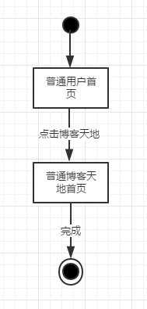
对话款图
用户浏览
博客天地

Slide 20
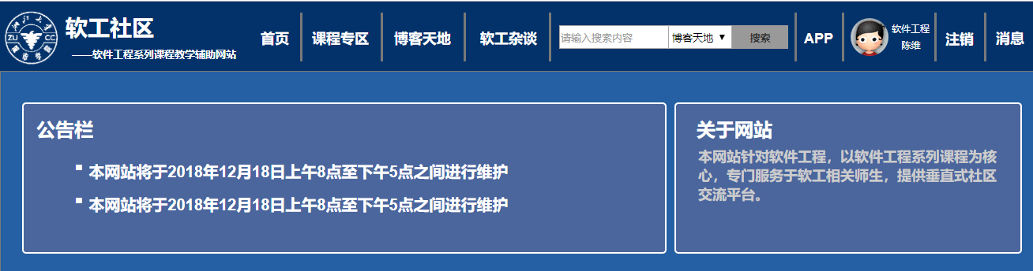
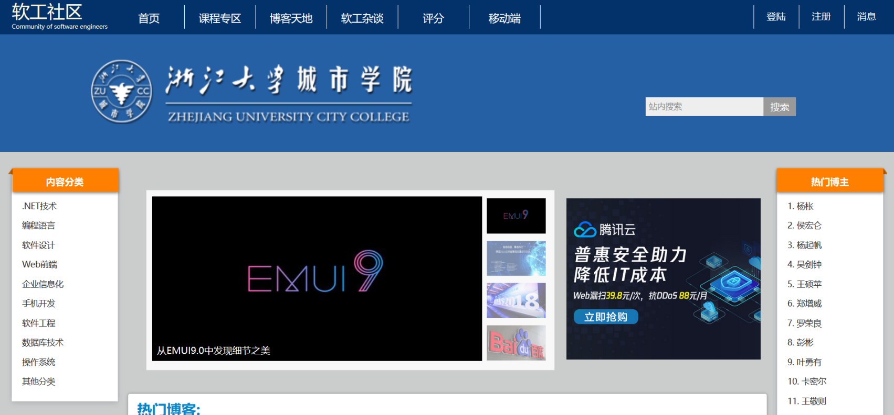
界面原型
用户浏览
博客天地

Slide 21
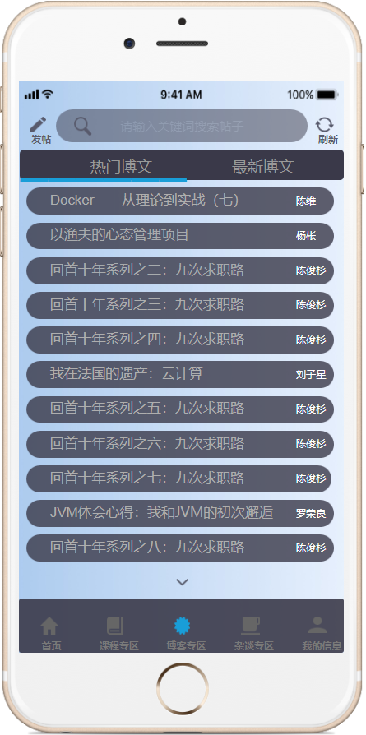
界面原型
用户浏览
博客天地

Slide 22
5
外部接口需求

Slide 23
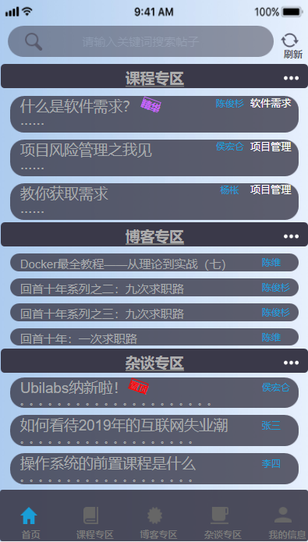
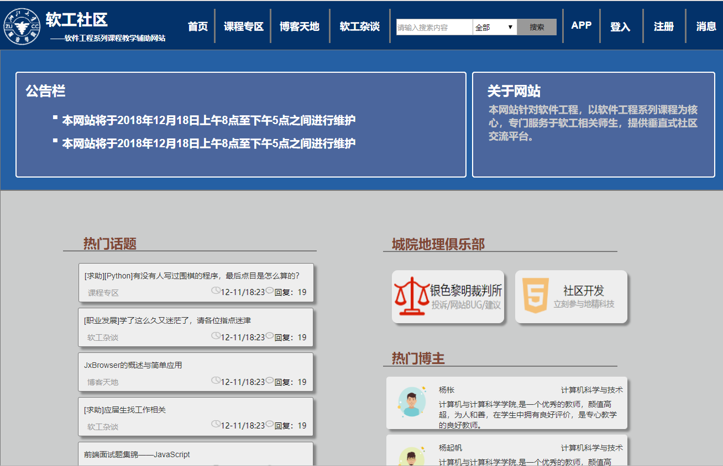
用户界面

Slide 24
软件接口
网页端
服务器端
项目 | 接口信息
操作系统 | Windows Xp/Vista/7/8/10、Linux、Mac OS、及以上等
浏览器 | Internet Explore、Firefox、Chrome等
项目 | 接口信息
操作系统 | CentOS
数据库 | Mysql
集成开发环境 | PHP
Web服务器 | Apache
APP端
项目 | 接口信息
Android版本 | 5.0及以上
iOS版本 | iOS 11及以上

Slide 25
硬件接口
服务器
PC端
项目 | 接口信息
主频 | 当前主流配置
硬盘 | 2T硬盘
网络 | 浙江大学城市学院校园网（L2TP），100M
备份 | 数据备份采用RAID-5
项目 | 接口信息
主频 | 当前主流配置即可
显卡 | 1440*900以上
网卡 | 浙江大学城市学院校园网（L2TP），10M
APP端：暂无

Slide 26
６
质量属性

Slide 27
性能
本网站提供对外服务的能力,确保在校网环境内，使用主流配置PC机的情况下，300名用户并发访问网站，要求浏览器能在1s内完成响应。
下载文件的速度应该达到1MB/s(校网环境中)。
网站的正常开放时间应该为7*16小时，一周内保持7天开放。

Slide 28
安全性
只有管理员才能对用户信息进行操作。
游客需要通过注册成正式成员才能进行发帖或者回复等功能。
在5分钟内如果连续4次登录失败，系统就会锁定用户账户。
由系统自动注册的用户的临时密码，用户第一次登录成功后，必须修改密码。

Slide 29
易用性
本网站系统在需求开发阶段与各用户代表进行了多次详细深入的访谈，确保用户对用户页面功能的了解
只需打开网站或下载APP并登陆即可使用。
页面布局符合用户的日常使用习惯

Slide 30
可靠性
系统能保持每天至少16小时的无故障运行并提供服务。

Slide 31
健壮性
系统内部出现非法操作时停止操作并报错，拥有一定的内部保护机制。
用户进行非法操作时弹出提示框并阻止非法操作。
相连的软硬件系统发生故障时，备用设备可从备份中读取数据继续网站运转。

Slide 32
可维护性
软件内部功能模块化，易于功能的增删改。
软件代码有条理，备注详细。
日常维护可视化，能做到让非软件相关从业者也能清晰了网站运行状态。

Slide 33
７
数据字典

Slide 34
数据字典范例
学号=*学生输入的唯一的、顺序的整数*
^[ 0-9]{8}$
教工号=*教师输入的唯一、顺序的整数*
^[A-Za-z0-9]{6,15}$
用户身份证号=*用户真实的身份证号*
^[ 0-9]{18}$
邮箱=*用户的邮箱地址； *
^[\w-]+(\.[\w-]+)*@[\w-]+(\.[\w-]+)+$
用户真实姓名=*用户真实的姓名*
^[A-Za-z0-9]{6,15}$
用户密码=*用户设定的密码*
^[A-Za-z0-9]{6,15}$
用户确认密码=*与用户密码相同内容的数字/字母*
^[A-Za-z0-9]{6,15}$
用户注册信息 = [学号|教工号]
+用户身份证号
+邮箱
+用户姓名
+用户密码
+用户确认密码

Slide 35
８
其他需求

Slide 36
其他需求
性能需求
本网站提供对外服务的能力,确保在校网环境内，使用主流配置PC机的情况下，300名用户并发访问网站，要求浏览器能在1s内完成响应。
下载文件的速度应该达到1MB/s(校网环境中)。
网站的正常开放时间应该为7*16小时，一周内保持7天开放。
安全性需求
用户的密码传输需要加密，用户密码在数据库中采用加密储存
网站需要设有防火墙，可以保证不易受到校网内部或校网外部的攻击。
其他
TBD

Slide 37
9
参考文献

Slide 38
参考文献
[1]软件需求(第３版) [书籍] / 作者 (美)威格斯(WiegersK.E.) / 翻译 刘伟琴刘洪涛. - 北京 : 清华大学出版社, 2014.
[2]IT项目管理(第８版) [书籍] / 作者 (美)凯西·施瓦尔贝(Kathy Schwalbe) / 翻译 孙新波 朱珠 贾建锋. - 机械工业出版社, 2017.
[3]NGA.精英玩家俱乐部.2018; Available from: https://bbs.nga.cn/（浏览时间2018/12/22）
[4]知乎.2018; Available from: https://www.zhihu.com/signup?next=%2F（浏览时间2018/12/22）
[5] CSDN.专业IT技术社区.2018; Available from: https://www.csdn.net/（浏览时间2018/12/22）

Slide 39
10
分工及绩效

Slide 40
任务分工
陈安侍
陈俊杉
陈维
严翔宇
杨溢
引言部分
综合描述部分
测试用例
质量属性
数据字典
其他需求
PPT制作
UI界面（web）
UI界面（管理员）
用户手册
UI界面（APP）
需求整理
测试用例
质量属性
用户手册
分析模型
需求整理
需求优先级
测试用例
外部接口需求
用户手册
对话框图以及界面原型

Slide 41
成员绩效
92.5
93
95
92
94
陈安侍
陈俊杉
陈维
严翔宇
杨溢

Slide 42
THANK YOU

